Slide 1
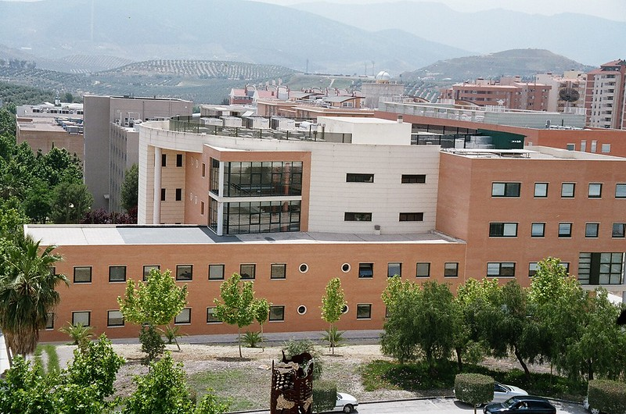
Convocatoria de Proyectos de Investigación UJA Investiga 2025
Plan Propio de Investigación y Transferencia del Conocimiento de la Universidad de Jaén
Ana Mª Fernández Ocaña
Macarena Melero López
Miriam Campos Fernández
Notes:
Buenos días y muchas gracias por asistir a esta sesión informativa sobre la nueva convocatoria de proyectos UJA Investiga 2025. Hemos organizado este webinar para atender a las dudas, planteamientos, y enfoques que se os hayan presentado a la hora de redactar estos proyectos. Lo que pretendemos es presentaros de forma sencilla y directa las claves para solicitar uno de los 30 proyectos financiados en esta edición del Plan Propio de Investigación y Transferencia de la Universidad de Jaén. Al final de esta presentación vamos a hacer un turno de preguntas y esperamos resolver todas ellas

Slide 2
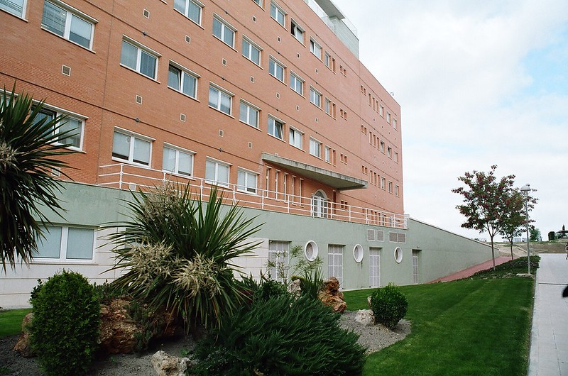
Contexto del Programa R.1. UJA Investiga
Esta convocatoria se enmarca en el Plan Propio de Investigación y Transferencia del Conocimiento 2025 de la Universidad de Jaén (UJA).
El Plan Propio no solo apoya económicamente.
También marca una dirección clara: investigación de excelencia, interdisciplinar, con impacto y con perspectiva de género.
El Programa R.1. UJA Investiga busca precisamente dinamizar esta actividad científica en la institución, ayudando a que nuestras ideas pasen del papel a la práctica mediante proyectos de investigación sólidos y competitivos en todas las áreas del conocimiento
Notes:
Esta convocatoria nace dentro del Plan Propio 2025, un instrumento que no solo apoya económicamente a la investigación en la UJA, sino que marca una dirección clara: investigación de excelencia, interdisciplinar, con impacto y con perspectiva de género.
El Programa R.1 UJA Investiga busca, precisamente, dinamizar esa actividad científica, ayudando a que nuestras ideas pasen del papel a la práctica mediante proyectos de investigación sólidos y competitivos.

Slide 3
Objetivos del Programa
Impulso a la Investigación
Primero, impulsar la investigación en todos los ámbitos del conocimiento, desde la ingeniería y arquitectura hasta las humanidades, en las ciencias jurídicas, ciencias de la Naturaleza y de la Salud
Proyectos Precompetitivos
ofrecer una herramienta de entrenamiento: son proyectos precompetitivos, lo que significa que nos preparan para dar el salto a convocatorias más grandes, como el Plan Estatal o el Horizonte Europa
Estrategia Regional
Alineación clara con la Estrategia regional S4Andalucia (2021-2027), para que nuestras investigaciones tengan también un impacto en el desarrollo del territorio.
Notes:
Este programa persigue tres grandes objetivos:
Primero, impulsar la investigación en todos los ámbitos del conocimiento, desde la ingeniería hasta las humanidades.
Segundo, ofrecer una herramienta de entrenamiento: son proyectos precompetitivos, lo que significa que nos preparan para dar el salto a convocatorias más grandes, como el Plan Estatal o el Horizonte Europa.
Y tercero, una alineación clara con la estrategia regional S4Andalucía, para que nuestras investigaciones tengan también un impacto en el desarrollo del territorio.

Slide 4
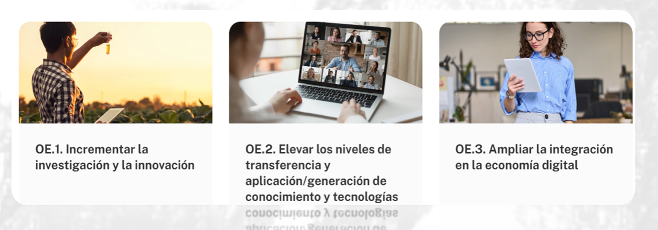
Cuantía de las Ayudas
300.000€
10.000€
30
2 años
Presupuesto Total
Máximo por Proyecto
Proyectos Financiados
Duración
Importe máximo global para esta convocatoria en el ejercicio 2025.
Cuantía máxima para cada ayuda concedida.
Máximo de diez ayudas en cada una de las tres modalidades convocadas.
Periodo de ejecución de los proyectos desde la fecha indicada en la resolución.
Notes:
Esta convocatoria cuenta con un presupuesto total de 300.000 euros, lo que permite financiar 30 proyectos, distribuidos en tres modalidades distintas.
Cada proyecto puede recibir hasta 10.000 euros y tendrá una duración de dos años.
Y un dato importante: se reservan fondos por ramas de conocimiento para garantizar una distribución equilibrada.

Slide 5
Modalidad A: Proyectos para la Juventud Investigadora
Objetivos
Fomentar el liderazgo de jóvenes investigadores que no hayan sido IP en convocatorias competitivas. Fecha de lectura de tesis a partir de enero de 2017.
Apoyar la puesta en marcha de líneas de investigación innovadoras
Se pretende que nuestros jóvenes investigadores/as puedan acudir a las próximas convocatorias competitivas con mayores posibilidades de éxito.
Requisitos Específicos
No haber sido IP o Co-IP en proyectos competitivos previos
de ámbito autonómico, nacional o internacional tales como Plan
Estatal de I+D+I, Plan Autonómico de Investigación y programas
Marco de la Unión Europea.
Figura del Tutor/a
Presentar una propuesta original como líder del mismo
Cada solicitud podrá contar con el aval de un/a investigador/a tutor/a
El tutor/a puede formar parte del equipo de investigación.
Notes:
La primera modalidad está pensada para quienes estáis dando vuestros primeros pasos como líderes de proyectos.
¿Quién puede presentarse? Doctoras y doctores cuya tesis se haya defendido a partir de enero de 2017 y que no hayan sido IPs ni co-IPs en proyectos competitivos previos.
Esta modalidad también permite contar con una persona tutora, que actúe como guía en el proceso de investigación.

Slide 6
Modalidad B: Proyectos UJA Impulsa
Objeto Específico
Proyectos que desarrollen nuevas líneas estratégicas de investigación en la UJA,
Deben estar en consonancia con las líneas estratégicas de S4 Andalucía 2021-2027⁸,
con la estrategia española de ciencia y tecnología y de innovación (EECTI)⁹
y las líneas prioritarias establecidas en la Comisión Europea (CE)
Contribución Esperada
Mayor impacto y fortalecimiento de la competitividad y capacidad investigadora de los equipos, buscando nuevas soluciones y aplicaciones de vanguardia.
Requisito Principal de IP y CoIP
Haber leído la tesis con una fecha anterior al 1 de enero de 2020, demostrando una trayectoria investigadora consolidada.
Notes:
La segunda modalidad, UJA Impulsa, está destinada a quienes ya contáis con una trayectoria más consolidada.
Se dirige a investigadoras e investigadores que hayan leído la tesis antes del 1 de enero de 2020 y que quieran liderar nuevas líneas estratégicas de investigación, en línea con S4Andalucía, la Estrategia Española de I+D+I o los retos europeos.
En resumen, se busca fortalecer la capacidad de los grupos de investigación de la UJA con proyectos de alto impacto.

Slide 7
Modalidad C: Proyectos UJA Talento Femenino
Objetivos
Aprovechar el talento femenino y la perspectiva única que ellas pueden aportar a la investigación liderando estos proyectos
Requisitos Específicos
Exclusivamente liderados por mujeres, que serán las IP
En el caso del Co-IP, no es obligatorio ser mujer
El equipo de investigación deberá respetar la paridad
Notes:
Y la tercera modalidad, UJA Talento Femenino, responde al compromiso de la universidad con la igualdad.
Está dirigida exclusivamente a proyectos liderados por mujeres, en cualquier etapa de su carrera, promoviendo su visibilidad y liderazgo.
Además, se exige que los equipos de investigación respeten criterios de paridad. Porque el talento no tiene género, y este tipo de iniciativas ayudan a romper barreras estructurales en el ámbito científico.

Slide 8
Requisitos para Investigadores/as Principales y Co-IP
Titulación y Vinculación
Tener el título de doctor/a y contar con vinculación funcionarial o laboral a tiempo completo con la UJA que cubra al menos desde el día que finalice el plazo de presentación de solicitudes hasta la fecha final del plazo de ejecución del Proyecto.
Participación Limitada
Cada IP o Co-IP solo podrá presentarse en una única solicitud de esta convocatoria, independientemente de la modalidad.
Historial de Financiación
Para sucesivas convocatorias, no podrán ser solicitantes quienes hayan obtenido financiación en la convocatoria inmediatamente anterior del mismo programa.
Financiación Existente
El proyecto de investigación solicitado no debe contar con financiación alguna para los mismos objetivos.

Slide 9
Requisitos para Miembros del Equipo
Requisitos Básicos
Personal Externo a la UJA
Tener el título de doctor/a
Autorización y vinculación con su entidad de origen
Vinculación funcionarial o laboral con la UJA a tiempo
completo que cubra al menos desde el día que finalice el
plazo de presentación de solicitudes hasta la fecha final
del plazo de ejecución del Proyecto
Entidades con residencia fiscal en España (Anexo I)
Organismos de investigación, universidades, entidades sanitarias, centros tecnológicos
Participación limitada a máximo dos solicitudes, inde-
pendientemente de la modalidad
No se contempla la posibilidad de incluir equipo de trabajo en ninguna de las modalidades, solo equipo de investigación.

Slide 10
Proceso de Solicitud
Publicación
Fin de Plazo
16 de junio de 2025
7 de julio de 2025 (23:59h)
1
2
3
Inicio de Plazo
17 de junio de 2025
Forma de Presentación
Únicamente por medios electrónicos
A través del Registro Electrónico General de la UJA: https://sede.ujaen.es/publico/sobre-la-sede/registro-electronico
Dirigida al Vicerrectorado de Investigación y Transferencia del Conocimiento

Slide 11
Documentación Obligatoria (I)
Modelo de Solicitud (Anexo II)
Datos del IP, Co-IP, título, resumen, rama de conocimiento, ODS, presupuesto y declaraciones responsables.
Relación de Miembros (Anexo III)
Documento con la relación de los miembros del equipo de investigación, compromiso de participación y autorización de datos.
Memoria Científico-técnica (Anexo IV)
Extensión máxima de 20 páginas. ¡ATENCIÓN! La falta de presentación de la memoria no será subsanable.

Slide 12
Documentación Obligatoria (II)
CVA del IP, Co-IP y Miembros (Anexo V)
Currículum Vitae Abreviado en formato establecido, con extensión máxima de 4 páginas. Se acepta el modelo de CVA de la FECYT.
CVA del Tutor/a (en su caso)
Currículum Vitae Abreviado del tutor/a en el formato establecido, con extensión máxima de 4 páginas.
Título de Doctor/a
Copia del título de Doctor/a en caso de ser personal externo a la Universidad de Jaén.
Declaración de Compromiso (Anexo VI)
Compromiso de solicitar durante la vigencia del proyecto un nuevo proyecto en el Plan Estatal, Autonómico o Programa Marco Europeo.
Autorizaciones de participación de los miembros del equipo de
Investigación de entidades externas.
En su caso, solicitud de autorización del comité de ética
Seguridad o copia del informe favorable.

Slide 13
Subsanación de Solicitudes
Proceso de Subsanación
Publicación de resolución provisional de solicitudes admitidas y excluidas
Plazo de diez días hábiles para subsanar
Presentación por medios electrónicos
No se permite reformular solicitudes ni modificar datos
Consecuencias
Si no se subsana, se considerará desistida la solicitud
Miembros del equipo que no subsanen serán excluidos
Si el IP no subsana, el proyecto será excluido (salvo Co-IP válido)

Slide 14
Criterios de Valoración
40%
30%
Calidad científico-técnica
Calidad del equipo
Calidad de la propuesta (25 puntos) y viabilidad (15 puntos)
Trayectoria del IP/Co-IP (15 puntos) y del equipo (15 puntos)
20%
10%
Impacto esperado
Presupuesto
Impacto científico, económico y social de los resultados
Adecuación del presupuesto asociado al proyecto
Para ser elegibles para financiación, los proyectos deberán alcanzar una puntuación mínima total de 60 puntos y una puntuación mínima de 20 puntos en el criterio de "Calidad científico-técnica de la propuesta".

Slide 15
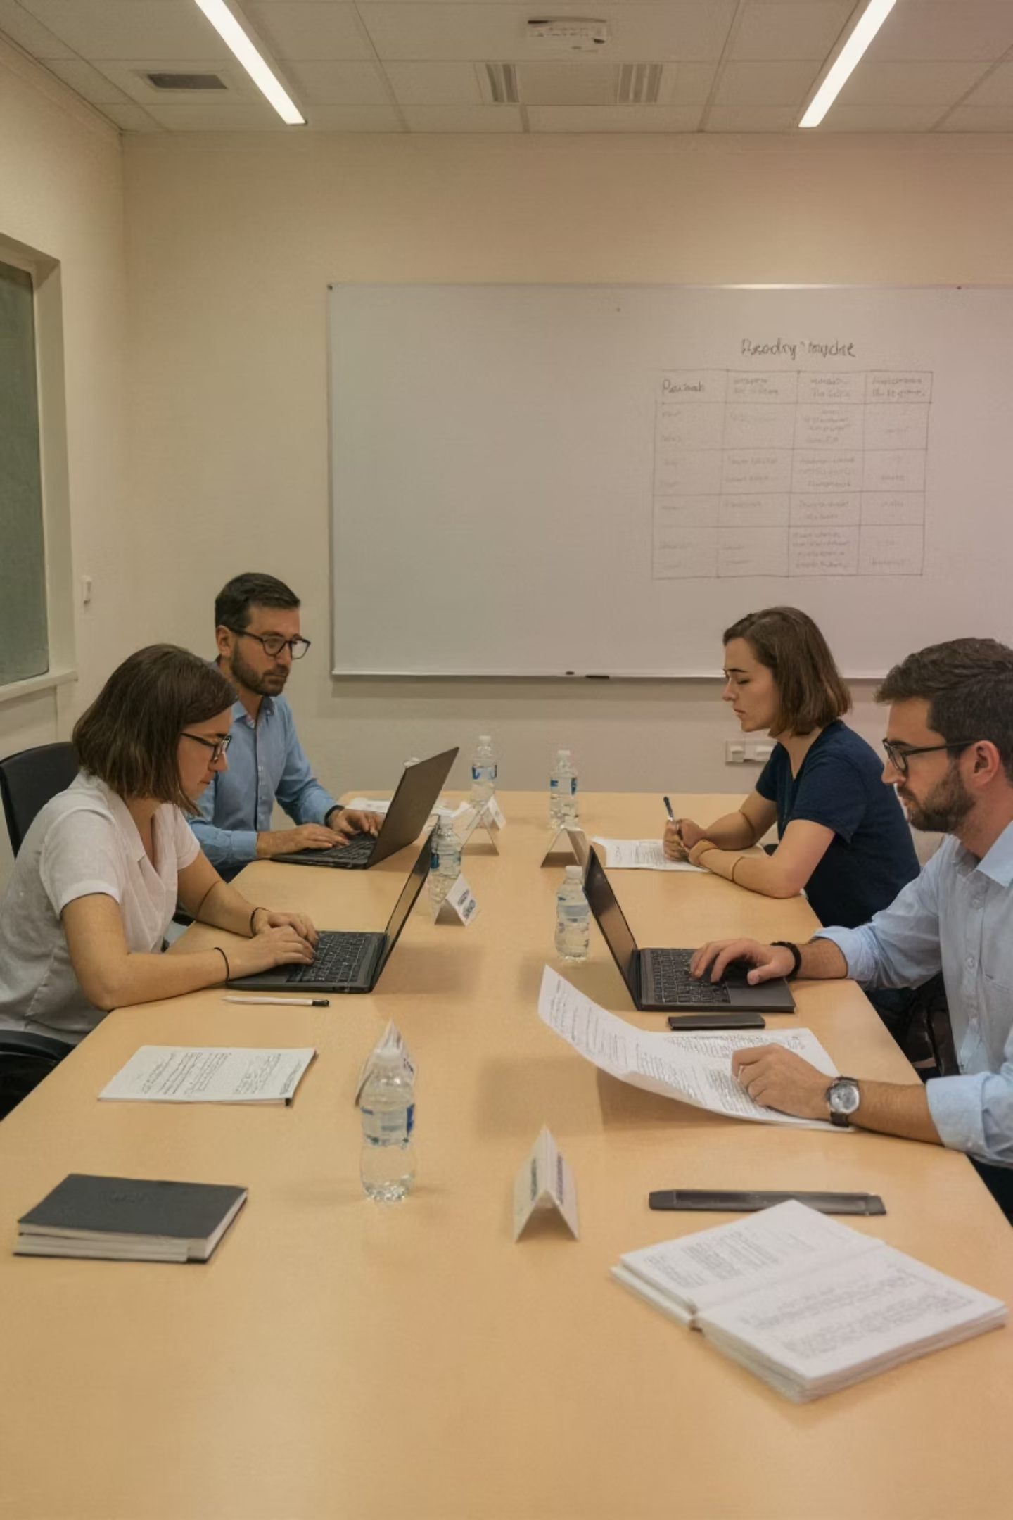
Proceso de Evaluación y Selección
Fase 1: Revisión de requisitos
El Servicio de Gestión de la Investigación verifica el cumplimiento de requisitos formales y documentación.
Fase 2: Evaluación científico-técnica
Cada solicitud admitida será evaluada por al menos dos evaluadores expertos externos, que emitirán informes motivados.
Fase 3: Propuesta provisional
La Comisión de Investigación elaborará una propuesta priorizada por modalidad y rama de conocimiento, con plazo de diez días para alegaciones.
Fase 4: Resolución definitiva
El Vicerrectorado de Investigación y Transferencia del Conocimiento publicará la Resolución Definitiva tras resolver alegaciones.

Slide 16
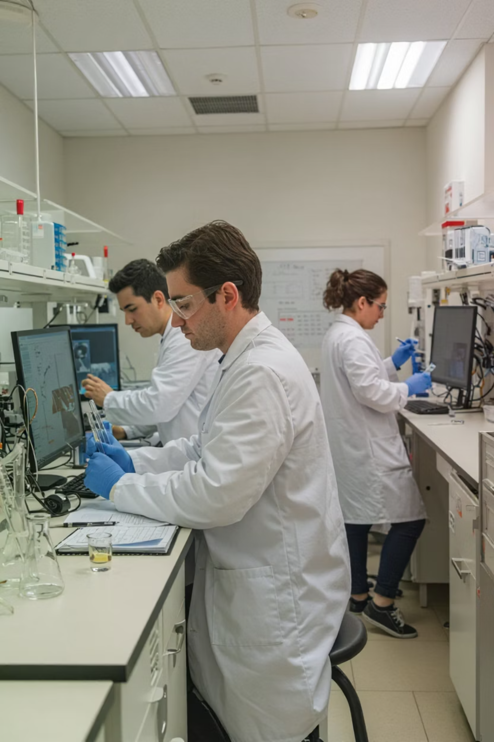
Obligaciones de los Beneficiarios
Compromiso de Solicitud de IP/CoIP
Durante la vigencia del proyecto, solicitar un nuevo proyecto en el Plan Estatal, Autonómico o Programa Marco Europeo.
Ejecución y Justificación
Realizar la actividad conforme a lo establecido y justificar el cumplimiento de requisitos, actividades y objetivos.
Reconocimiento
Mencionar la financiación de la UJA en todas las publicaciones, ponencias, contratos, adquisiciones de material inventariable y demás y resultados con la fórmula específica indicada en la convocatoria.

Slide 17
Gastos Elegibles
Gastos Permitidos
Contratación de personal técnico o investigador (no PDI de la UJA)
Pequeño equipamiento científico-técnico y material bibliográfico
Material fungible
Viajes y dietas vinculados al proyecto (solo personal UJA)
Costes de publicación y difusión
Otros gastos. Análisis externos, licencias de software, inscripciones
Gastos NO Elegibles
Retribuciones del PDI de la UJA
Gastos de naturaleza no científica
Gastos protocolarios
Gastos no vinculados directamente al proyecto
No se autorizarán cambios o modificaciones durante el periodo de ejecución del proyecto.

Slide 18
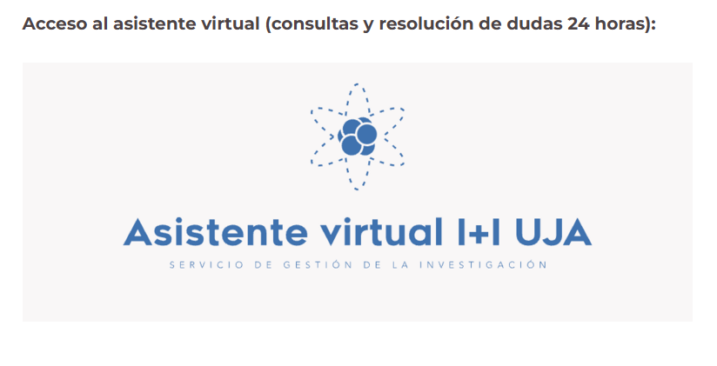
Asistente virtual 24 horas para consultas y resolución
de dudas

Slide 19
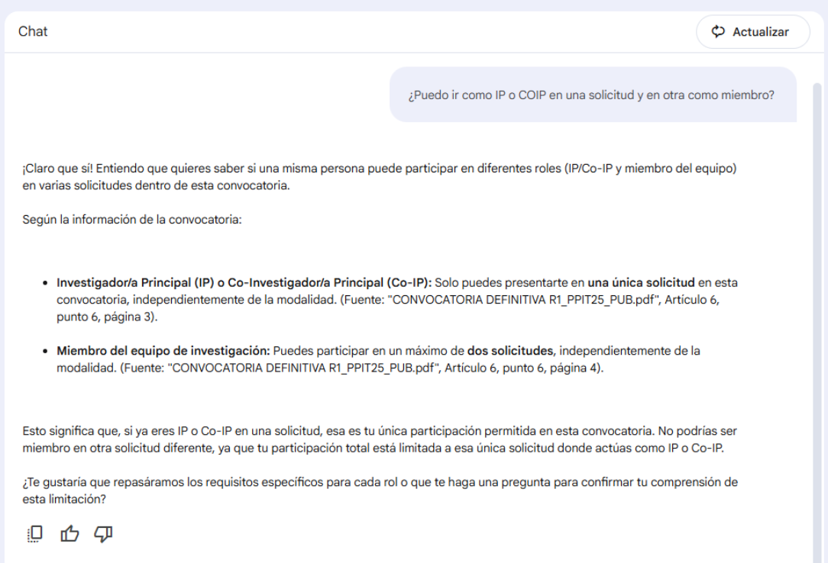
Asistente virtual 24 horas para consultas y resolución
de dudas

Slide 20
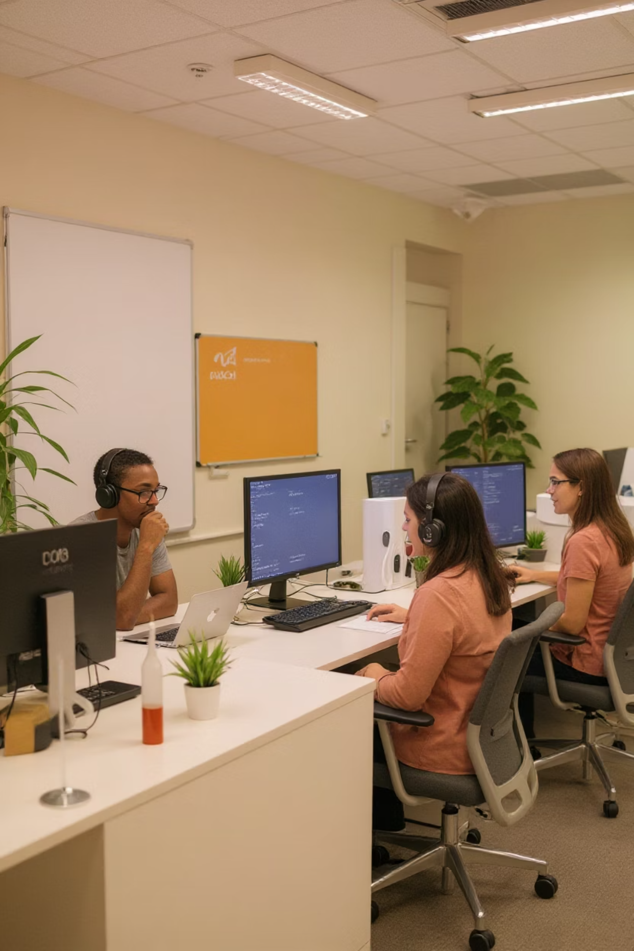
Contacto y Recursos
Consultas sobre la convocatoria
Consultas sobre contratación
Email: sgi-convocatorias@ujaen.es
Email: sgi-rrhh@ujaen.es
Montserrat Benítez: 953 21 30 08
Macarena Melero: 953 21 17 11
Míriam Campos: 953 21 23 22
Documentación completa
Tablón de Anuncios de la UJA: https://sede.ujaen.es/publico/tablon
Web del Vicerrectorado: https://goo.su/rZapY
Recordatorio: Este material es una guía rápida. La fuente de información definitiva y vinculante es la Resolución de la Convocatoria completa y todos sus anexos.

Slide 21
MUCHAS GRACIAS POR SU ATENCIÓN
Ruegos y preguntas

